Slide 1
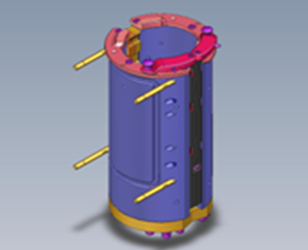
Significativa reducción de los tiempos de cambio de formato
Bottle Switch™ Series 2 – Pack 2
VALOR Y VENTAJAS |  | DESCRIPCIÓN
Eficiencia: 50 % menos de paradas de la producción con un solo operador Optimización de costos: la reducción de los tiempos de paro significa un mejor retorno de la inversión (TCO). Seguridad: sistema semiautomatizado, que requiere menos operaciones manuales. Sencillez y ergonomía: operaciones sin necesidad de herramientas y con un sencillo acceso a las piezas. |  | El Bottle Switch™ patentado de Sidel mejora la flexibilidad de la sopladora al reducir el tiempo para el cambio de moldes a menos de un minuto (disminuye el tiempo de paro a la mitad). Esta solución semiautomática es sencilla para los operadores y no requiere herramientas. El Bottle Switch™ está disponible en 5 paquetes (packs) para adaptarse a las necesidades de los clientes. El Pack 2 contiene un conjunto de cambios de cuerpo de molde.
DESCRIPCIÓN
Valor: Flexibilidad
Equipo: sopladoras Series 2 (MM GM Series 2 [GUPM cilíndrica, SBO no-HR])
Código de catálogo: 968P2

